Slide 1
凭证管理系统
开发人员：张欢欢、崔红刚
财务咨询：李鑫

Slide 2
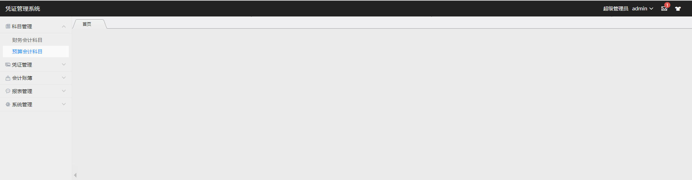
功能设计
凭证系统共以下几大模块：科目管理、凭证管理、会计账簿、报表管理以及系统管理。

Slide 3
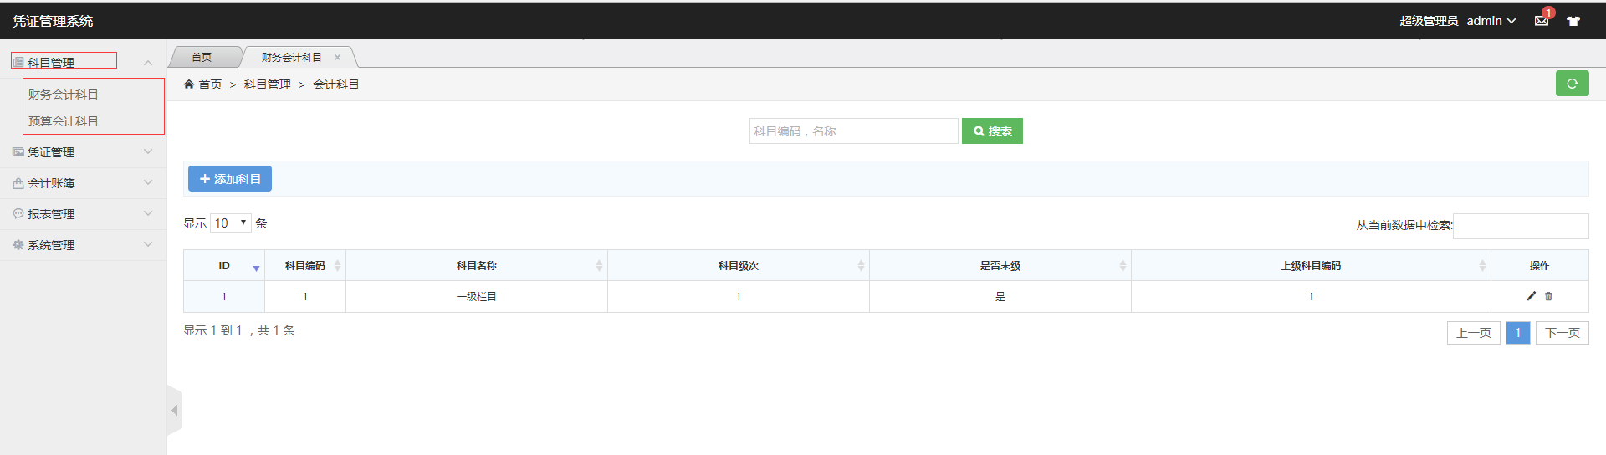
科目管理
科目管理子模块总体分为两个模块：财务会计科目、预算会计模块。

Slide 4
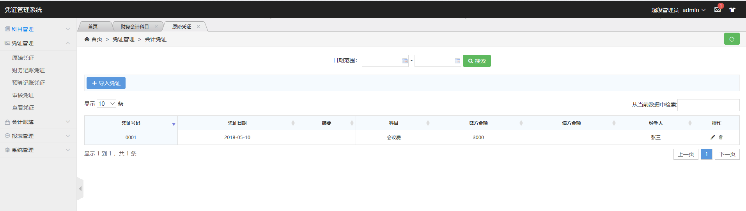
凭证管理
凭证管理子模块分为原始凭证、财务记账凭证、预算计账凭证、审核凭证、查看凭证等子模块。
凭证列表

Slide 5
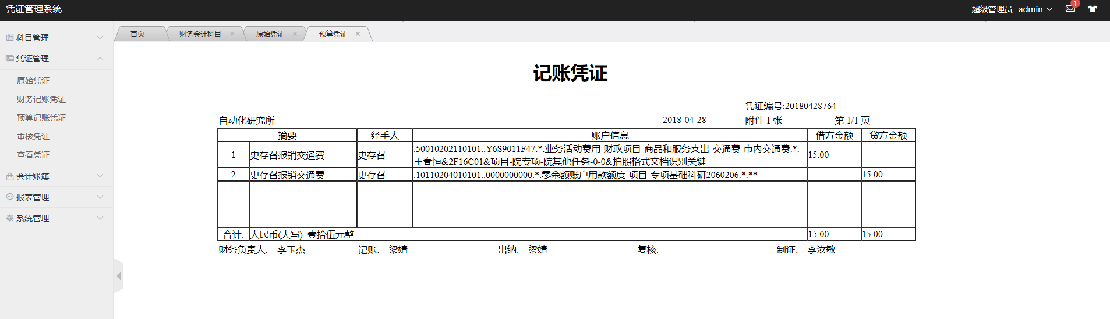
查看凭证

Slide 6
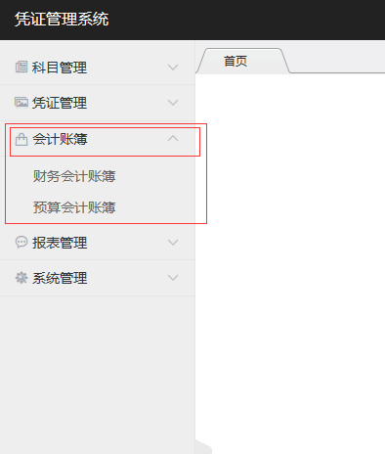
会计账簿
会计账簿总体设计类似与科目模块，分为财务会计账簿、预算会计账簿。

Slide 7
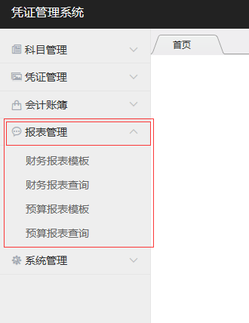
报表管理
报表管理分为财务报表模板、财务报表查询、预算报表模板以及预算报表的查询等子功能模块。

Slide 8
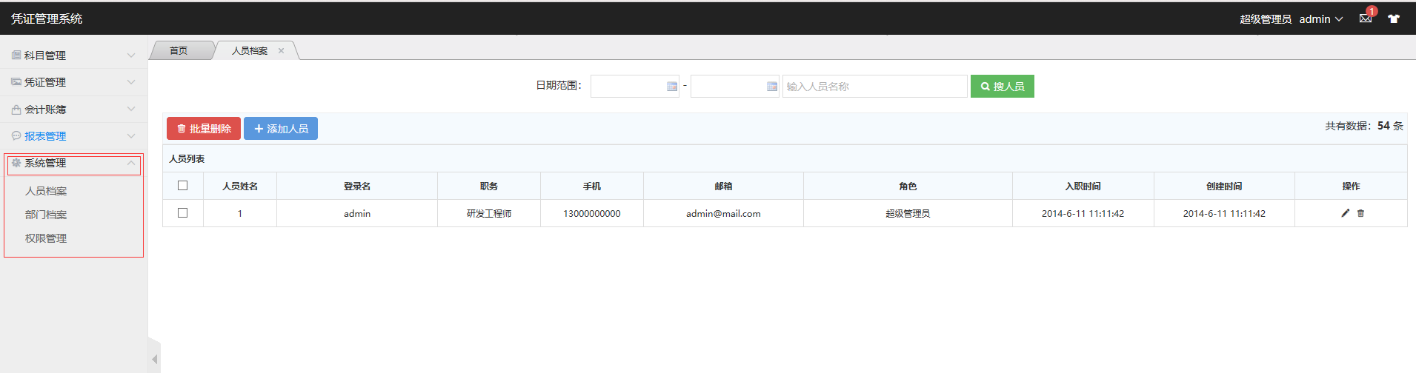
系统管理
系统管理主要是针对于系统管理员开发的一个功能模块。主要为了维护系统安全和数据安全而开发。如：部门档案或人员档案只能是管理员对其进行增删改查（CRUD），而其他用户不得对其进行访问或者操作。主要功能目前有人员档案、部门档案、权限管理等。

Slide 9
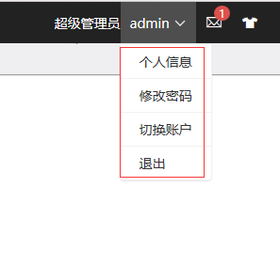
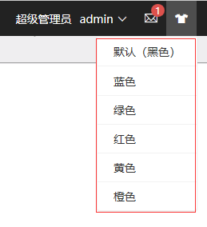
基础功能
基础功能主要有页面皮肤更换、个人信息查看、修改密码、切换用户以及退出登录等功能。

